Slide 1
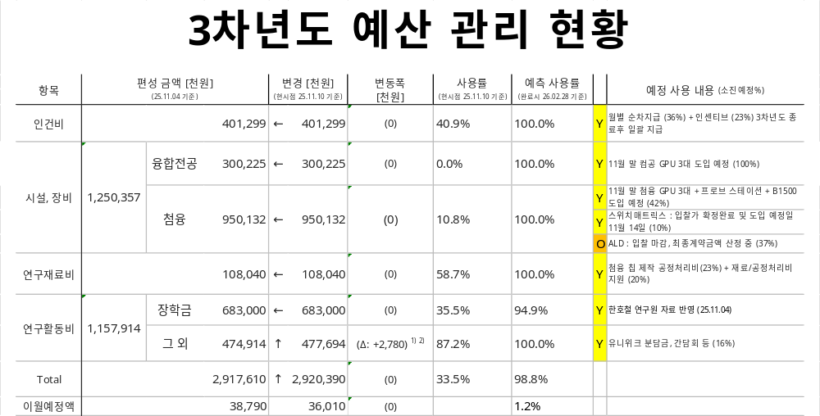
공정특강 8시간 과정 (준비시간 1시간 추가: 총 9시간 분량 강의료 및 조교 활용비) -> 강사 1명 + 조교 2명 (+ 2,960 천원)
원고료 한준규 교수님 기존계획 30페이지 -> 실제 제출 원고 총 24페이지 (-180 천원)
기존 설명회 개최비용: 3,430 천원 -> 첨단융합학부 간담회 (600 천원) + 유니위크 점심식사 지원 (597 천원) = 1,197 천원 (-2,233 천원)
총 사업비 : 2,956,400 천원

